Slide 1

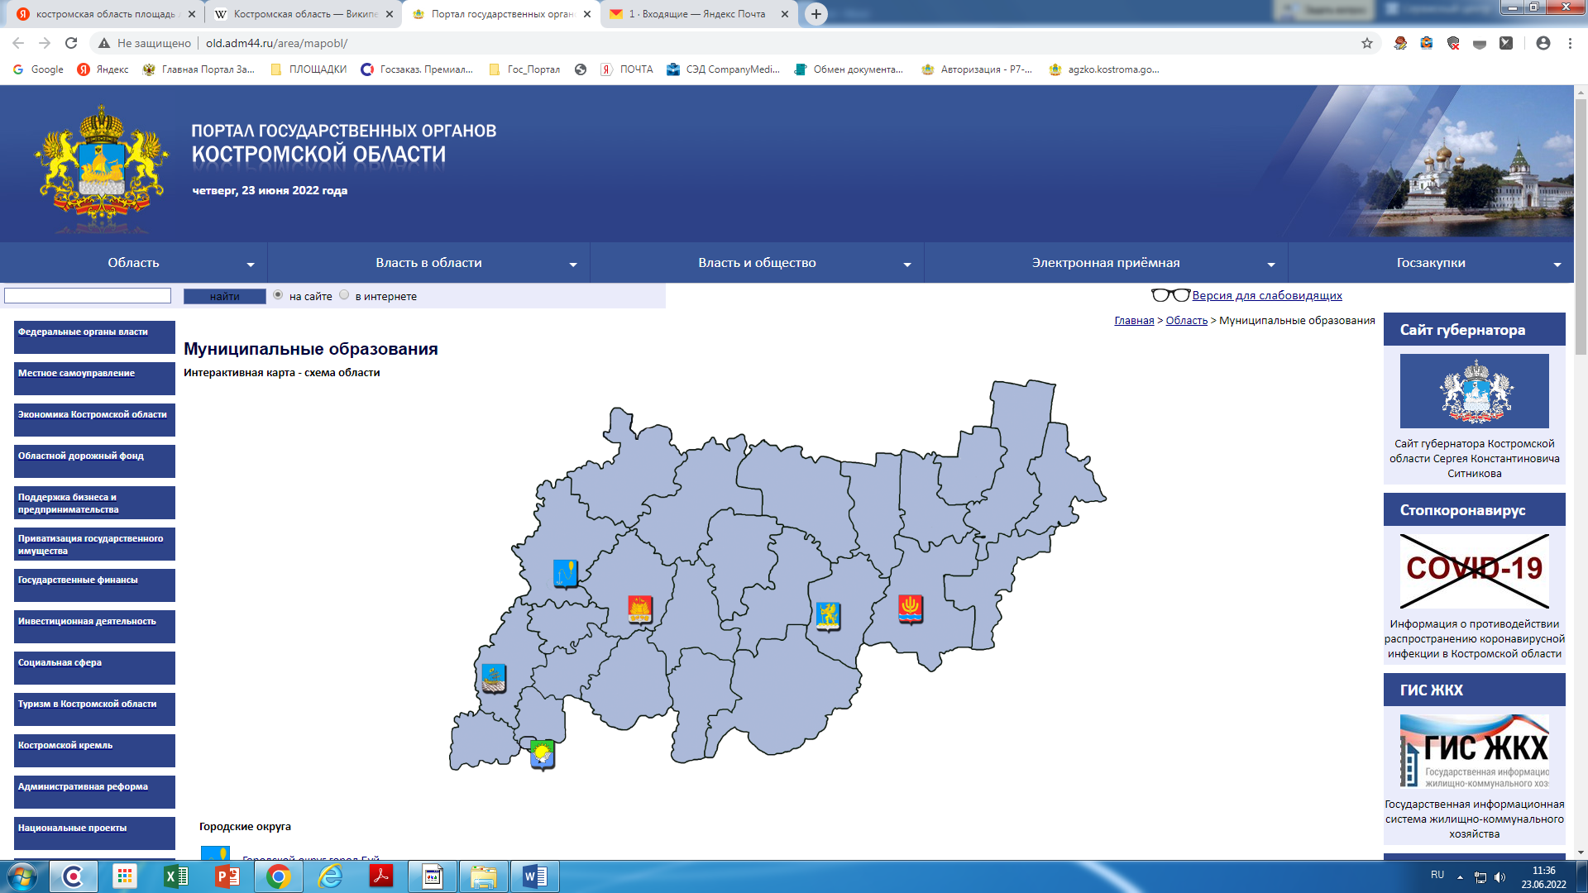
Департамент финансов Костромской области
ОГКУ «Агентство государственных закупок Костромской области»
Новое в Федеральном законе «О контрактной системе в сфере закупок товаров, работ, услуг для обеспечения государственных и муниципальных нужд» от 05.04.2013 № 44-ФЗ
Кострома 2022 год
Директор ОГКУ «АГЗКО»
Душеина Оксана Геннадьевна

Slide 2

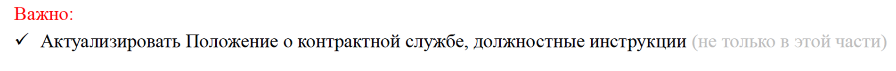
Департамент финансов Костромской области
ОГКУ «Агентство государственных закупок Костромской области»
Единство и обязательность требований к участникам
С 1 января 2022 года требования ко всем участникам закупок обязательны и едины (не банкрот, деятельность не приостановлена, нет задолженности перед бюджетом и т.д.).
Единые требования будут предъявляться в том числе и к участнику, с которым заключается прямой договор без конкурентных процедур по п. 4, 5, 18, 30, 42, 49, 54, 59 ч. 1 ст. 93 Закона о контрактной системе (к единственному поставщику).
Участник должен будет декларировать свое соответствие единым требованиям (без предоставления подтверждающих документов).
Наиболее удобно включать общие требования из ч. 1 ст. 31 Закона о контрактной системе сразу в текст контракта. Например, "заключая настоящий контракт, исполнитель декларирует, что против него не начата процедура банкротства".
19%

Slide 3
Департамент финансов Костромской области
ОГКУ «Агентство государственных закупок Костромской области»
Дополнительных требований стало больше
37 дополнительных требований, утвержденных постановлением Правительства РФ от 29 декабря 2021 года № 2571
Раздел I. Дополнительные требования к участникам закупки в сфере культуры и культурного наследия, информация и документы, подтверждающие соответствие участников закупок таким дополнительным требованиям
применяются в случае, если при осуществлении закупки начальная (максимальная) цена контракта превышает 500 тыс. рублей
Установлено 5 видов работ, среди них:
Работы по сохранению объектов культурного наследия (памятников истории и культуры) народов Российской Федерации (далее - объект культурного наследия), при которых затрагиваются конструктивные и другие характеристики надежности и безопасности таких объектов
Работы по сохранению объектов культурного наследия, при которых не затрагиваются конструктивные и другие характеристики надежности и безопасности таких объектов
19%

Slide 4
Департамент финансов Костромской области
ОГКУ «Агентство государственных закупок Костромской области»
Предквалификация - норма закупок
С 01.01.2022 действует универсальная предквалификация участников закупок.
Участвовать в крупной конкурентной закупке могут лица, у которых уже есть опыт работы с госзакупками определенного уровня.
Условия применения:
Заказчик устанавливает требование об универсальной предквалификации участников закупки при одновременном соответствии этой закупки трем параметрам:
- НМЦК закупки от 20 млн руб.;
- она проводится конкурентным способом;
нет ограничений по предмету контракта. Это означает, что при проведении закупки не применяются положения постановления Правительства РФ от 29 декабря 2021 года № 2571 утверждающего особые дополнительные требования к участникам закупки отдельных видов товаров, работ, услуг.
Наличие дополнительных требований исключает предквалификацию!
19%

Slide 5
Департамент финансов Костромской области
ОГКУ «Агентство государственных закупок Костромской области»
Например
Заказчик объявляет закупку на работы по строительству. Сумма закупки - 21 млн. руб. От участника требуется подтвердить соответствие дополнительным требованиям (постановление Правительства РФ от 29 декабря 2021 года № 2571).
Если заказчик намерен закупить компьютерную технику на сумму, допустим, 25 млн руб., то он будет обязан установить к участникам предквалификационные требования, прописанные так как данные товары не входят в перечень, утвержденный Постановлением Правительства РФ от 29 декабря 2021 года № 2571, а сумма закупки больше 20 млн руб.
19%

Slide 6
Департамент финансов Костромской области
ОГКУ «Агентство государственных закупок Костромской области»
Условия предквалификации
Исполнение участником закупки (с учетом правопреемства) в течение трех лет до даты подачи заявки на участие в закупке контракта или договора, заключенного в соответствии с Федеральным законом от 18 июля 2011 года N 223-ФЗ "О закупках товаров, работ, услуг отдельными видами юридических лиц" при условии исполнения таким участником закупки требований об уплате неустоек (штрафов, пеней), предъявленных при исполнении таких контракта, договора.
Стоимость исполненных обязательств по таким контракту, договору должна составлять не менее двадцати процентов начальной (максимальной) цены контракта.
Действующие контракты участников в предквалификации не учитываются - только исполненные.
19%

Slide 7
Департамент финансов Костромской области
ОГКУ «Агентство государственных закупок Костромской области»
Пример
Объявлена закупка в 20 млн руб. У одного участника уже есть опыт исполнения контракта на сумму в 4 млн руб. А у другого - опыт исполнения трех контрактов на суммы 1 млн руб., 2,5 млн руб. и 3 млн руб.
Кто "выиграет"?
По сумме трех контрактов - 6,5 млн руб. - "выигрывает" второй участник.
Однако участвовать в закупке сможет только первый, поскольку его опыт весомее в смысле освоения средств. 4 млн руб. составляют 20% от НМЦК разыгрываемого контракта.
19%

Slide 8
Департамент финансов Костромской области
ОГКУ «Агентство государственных закупок Костромской области»
Запрос котировок: больше возможностей
Условия:
Сумма не более 3 млн. рублей.
Если СГОЗ заказчика за прошедший год не превысил 500 млн руб., то он получает право провести запросы котировок на сумму до 100 млн руб. в год.
Независимо от начальной (максимальной) цены контракта и СГОЗ в случае одностороннего расторжения контракта с недобросовестным исполнителем.
Например, если работы не выполнены до конца, а договор расторгнут, на остаток обязательств заказчик сможет провести запрос котировок в электронной форме.
19%

Slide 9
Департамент финансов Костромской области
ОГКУ «Агентство государственных закупок Костромской области»
Преференции стали весомее
Закупки у СМП
Было: не менее 15% от СГОЗ
Стало: не менее 25% от СГОЗ
19%

Slide 10
Департамент финансов Костромской области
ОГКУ «Агентство государственных закупок Костромской области»
Типовые контракты
Типовые контракты с 2022 года разрабатываться не будут. Но будут применяться.
Типовой контракт – это шаблон, который заполняет заказчик.
Типовые условия разрабатываются в отношении не всех, а отдельных условий контракта и заказчик должен включать их в проекты своих договоров.
Порядок разработки типовых контрактов и типовых условий контрактов регулируется Постановлением N 606.
Переход на типовые условия - часть проекта по структуризации контрактов.
Минфин будет разрабатывать обязательные условия контракта, которые будут включаться в договоры определенного вида. Типовые условия потом будут структурированно представлены в ЕИС как типовые блоки, и заказчики должны будут их только заполнять.
Но это все в будущем.
19%

Slide 11
Департамент финансов Костромской области
ОГКУ «Агентство государственных закупок Костромской области»
Типовые контракты
Приказом Минкультуры РФ от 10.06.2019 N 745 утверждены следующие типовые контракты в сфере культуры:
1) контракт на оказание услуг по организации и проведению форумов, семинаров, съездов, премий, конференций, конгрессов, конкурсов (мастер-классов), творческих школ, концертов, фестивалей, культурно-просветительских акций (программ), дней российской культуры в зарубежных странах, по обеспечению визитов глав иностранных государств, глав правительств иностранных государств, руководителей международных организаций, парламентских делегаций, правительственных делегаций, делегаций иностранных государств, по обеспечению участия российских деятелей культуры и искусства в зарубежных мероприятиях, по созданию экспозиций (далее - услуги по организации и проведению культурно-просветительских мероприятий) (приложение 1);
2) контракт на оказание услуг по проведению научного (аналитического) исследования, мониторинга и разработки в области общественных и гуманитарных наук (приложение 3);
3) контракт на выполнение работ по реставрации музейных предметов (приложение 5);
4) контракт на оказание услуг по поддержке исполнительских искусств (приложение 7);
5) контракт на оказание услуг по кинотеатральному прокату национального фильма (приложение 9);
6) контракт о государственной финансовой поддержке производства национального игрового фильма (приложение 11);
7) контракт о государственной финансовой поддержке производства национального неигрового фильма (приложение 13);
8) контракт на оказание прочих услуг для нужд кинематографии (услуг по обеспечению тифлокомментирования и субтитрирования фильмов для цифрового показа, по проведению экспертизы заявок организаций кинематографии, претендующих на получение субсидий) (приложение 15).
19%

Slide 12
Департамент финансов Костромской области
ОГКУ «Агентство государственных закупок Костромской области»
Что делать участникам контрактной системы в настоящем?
Пользоваться тем, что есть. И типовыми контрактами, и типовыми условиями.
Условия типовых контрактов и типовые условия контрактов, утвержденные до 01.01.2022, применяются в части, не противоречащей редакции Закона о контрактной системе, которая действует на момент применения, до утверждения Правительством РФ в соответствии с ч. 11 ст. 34 Закона о контрактной системе типовых условий контрактов.
Итак, типовые условия и типовые контракты применяться в 2022 году будут, а вот новые типовые контракты разрабатываться не будут - только типовые условия.
Сейчас типовых условий порядка тридцати - на продукты питания, мебель, бумагу, ремонт и содержание автомобильных дорог, проектирование, строительство и реконструкцию объектов капитального строительства, радиоэлектронную продукцию и т.д. Практически по всем "стандартным" товарам, работам, услугам есть типовые условия. И этот список будет постоянно пополняться.
19%

Slide 13
Департамент финансов Костромской области
ОГКУ «Агентство государственных закупок Костромской области»
Порядок заключения контракта
Особенности, связанные с заключением, исполнением контракта, внесением изменений, приемкой осуществляются исключительно через ЕИС.
-Проект контракта заказчик направляет участнику закупки не позднее 2 рабочих дней следующих за днем размещения в ЕИС итогового протокола. При электронном запросе котировок максимальный срок составляет 1 рабочий день.
-Не позднее 5 рабочих дней, следующих за днем направления проекта контракта, победитель закупки подписывает данный проект, или формирует и подписывает протокол разногласий, или формирует, подписывает отказ от заключения контракта.
Для электронного запроса котировок срок рассмотрения контракта победителем составляет 1 рабочий день.
Не позднее 2 рабочих дней, следующих за днем направления участником закупки, с которым заключается контракт, вышеуказанной информации и документов заказчик осуществляет одно из трех действий:
1) размещает в ЕИС и на электронной площадке подписанный контракт - если участник согласен заключить контракт и с документами и обеспечением все в порядке;
2) формирует и размещает в ЕИС и на электронной площадке неподписанный проект контракта с учетом информации, содержащейся в протоколе разногласий;
3) формирует и размещает в ЕИС и на электронной площадке неподписанный проект контракта без учета либо с частичным учетом информации, содержащейся в протоколе разногласий, а также объяснения причин отказа принятия корректировок.
19%

Slide 14
Департамент финансов Костромской области
ОГКУ «Агентство государственных закупок Костромской области»
Заключение контракта
Несогласному участнику дается 1 рабочий день, чтобы подписать скорректированный контракт или контракт в первоначальном виде, присланный с объяснениями невозможности корректировки. Обратите внимание: процедурой предусмотрен только один протокол разногласий. В запросе котировок протокола разногласий нет.
После подписания контракта участником заказчик в течение 2 рабочих дней размещает в ЕИС и на электронной площадке подписанный контракт. Контракт считается заключенным в день размещения - при условии, что он подписан усиленной электронной подписью лица, которое вправе действовать от имени заказчика, в ЕИС.
19%

Slide 15
Департамент финансов Костромской области
ОГКУ «Агентство государственных закупок Костромской области»
Этап исполнения контракта - новое понятие
Важность данного нововведения связана с тем, что к этапам исполнения контракта было отнесено много условий по законодательству о контрактной системе (например, широко практиковалась и поэтапная приемка, и поэтапная оплата, особенно при выполнении строительных работ), этап исполнения контракта упоминался и в подзаконных актах, но определения термина как такового не было. Например, размеры штрафов были привязаны к поэтапному исполнению (ППРФ № 1042).
Этапы исполнения контракта разные субъекты закупок трактовали по-разному. Получалось, что кто-то, например, рассчитывал неустойку и пени, исходя из части неисполненных обязательств, кто-то - из всего объема контракта.
19%

Slide 16
Департамент финансов Костромской области
ОГКУ «Агентство государственных закупок Костромской области»
В часть 1 ст. 3 Закона о контрактной системе, раскрывающую основные понятия, используемые в законодательстве о контрактной системе, введен п. 8.3, согласно которому отдельный этап исполнения контракта - часть обязательства поставщика (подрядчика, исполнителя), в отношении которого контрактом установлена обязанность заказчика обеспечить:
1. Приемку (с оформлением в соответствии с Законом о контрактной системе документа о приемке).
2. Оплату поставленного товара, выполненной работы, оказанной услуги.
Обратите внимание на три условия признания части контракта этапом:
- эта обособленная часть обязательств должна быть прописана в контракте;
- заказчик должен оформить принятие товара, работы или услуги, являющихся частью выполнения контракта;
- заказчик должен оплатить эти принятые товары, работы или услуги.
То есть этап исполнения контракта - это обособленная часть обязательств, которая принята и оплачена заказчиком.
19%

Slide 17
Департамент финансов Костромской области
ОГКУ «Агентство государственных закупок Костромской области»
Например
Закупка на поставку офисной мебели (столов и стульев).
Если в условиях контракта сказано, что доставка столов будет принята (то есть должна сопровождаться документом о приемке) и будет заказчиком в тот момент оплачена, это этап исполнения контракта.
Предположим, то же самое с доставкой стульев. Тогда поставка будет включать в себя два этапа. Однако если все предметы мебели заказчик оплачивает вместе, хотя время поставки разное, то контракт не включает отдельные этапы поставки столов и стульев, несмотря на то, что имеются документы о приемке столов и о приемке стульев.
Резюмируем. Этап исполнения контракта должен быть указан в контракте и сопровождаться приемкой, оплатой, которые могут быть как одновременно, так и с разрывом во времени.
- Если проектом контракта предусмотрены отдельные этапы, то и в извещении о закупке следует указывать эти этапы и необходимую информацию по каждому из них (в частности, сроки).
- Все этапы прописываются в самом контракте - указываются сроки и НМЦК.
- Сторонам контракта разрешено сдвигать сроки исполнения этапов, если это не меняет конечный срок исполнения.
19%

Slide 18
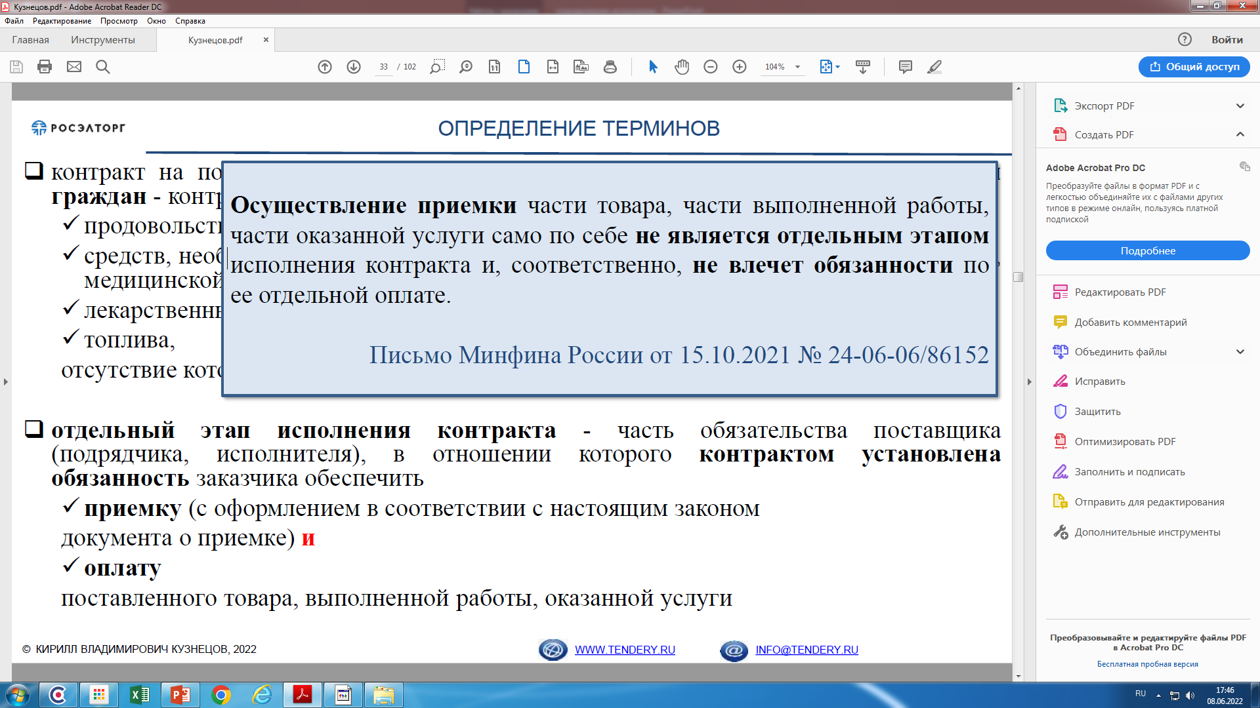
Департамент финансов Костромской области
ОГКУ «Агентство государственных закупок Костромской области»
Как быть с поставкой по заявкам?
19%

Slide 19
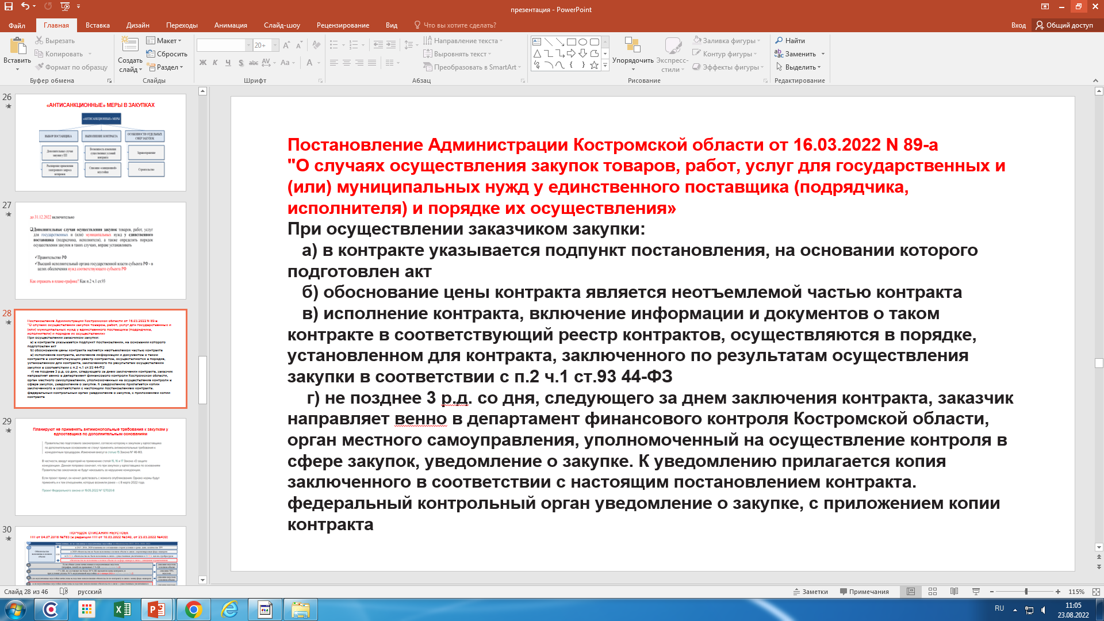
Департамент финансов Костромской области
ОГКУ «Агентство государственных закупок Костромской области»
19%

Slide 20
Департамент финансов Костромской области
ОГКУ «Агентство государственных закупок Костромской области»
Закупки у единственного поставщика
Без проведения торгов закупки осуществляются у единственного поставщика (подрядчика, исполнителя). Соответственно, такие закупки совершать намного проще и быстрее, однако их перечень ограничен. Перечень случаев, когда закупки можно осуществлять у единственного поставщика, приведен в п. 1 ст. 93 Федерального закона N 44-ФЗ (п.п. 4, 5, 8, 9, 10, 13, 14, 15, 17, 18, 19, 26, 29, 37, 44, 45)
! Предъявлять единые требования будут предъявляться к участнику, с которым заключается прямой договор без конкурентных процедур по пп. 4, 5, 18, 30, 42, 49, 54, 59 ч. 1 ст. 93 Закона о контрактной системе (к единственному поставщику).
19%

Slide 21
Департамент финансов Костромской области
ОГКУ «Агентство государственных закупок Костромской области»
Спасибо за внимание!

